Slide 1
Клас Однодольні
Назва однодольних вказує на те, що більшість членів цієї групи мають одну сім'ядолю в насінині. Ця ознака відрізняє їх від решти насінних рослин
Квітки тримерні (число частин квітки кратно трьом). Пилок має одну борозну або пору, тоді як у дводольних воно має три.
Насіння має одну сім'ядолю .
Листки прості. Мають дугове або паралельне жилкування
Коренева система: мичкувата

Slide 2
Лілійні
У рослин, які належать до родини Лілійні з класу Однодольні, квітки поодинокі або зібрані в суцвіття китицю. Оцвітина складається із шести листочків. Тичинок шість, розташовуються по три у двох колах. Маточка утворена трьома плодолистками, зав'язь верхня. Плід — коробочка. Для лілійних властива наявність підземної видозміни пагона — цибулина.

Slide 3
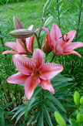
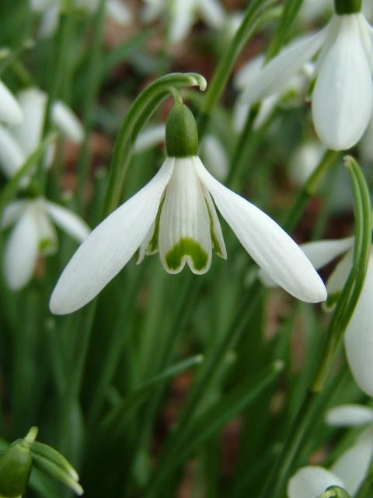
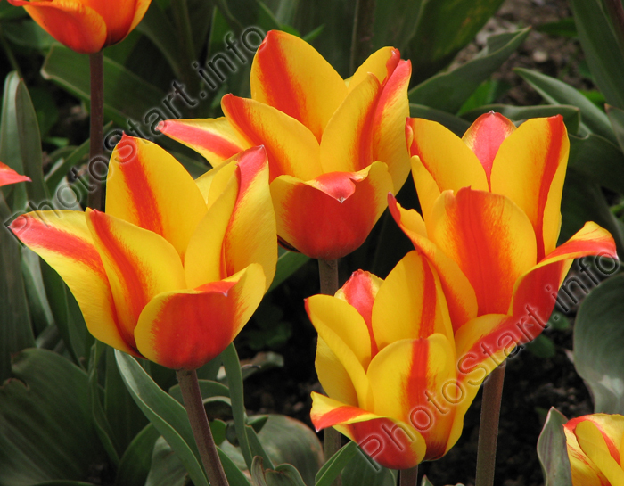
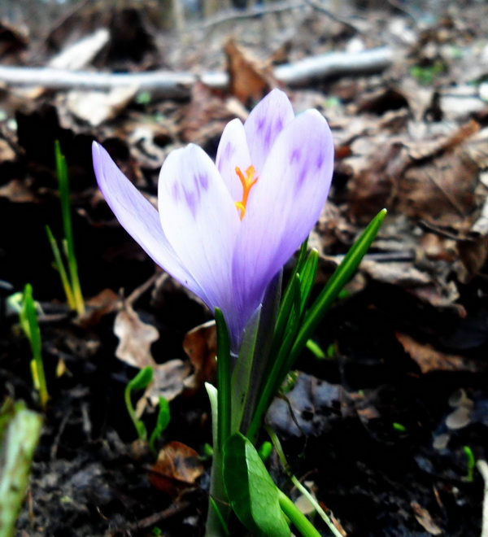
П₆Т₆М₁

Slide 4
Цибулеві
Квітки дрібні, правильні, двостатеві, з простою оцвітиною, що складається з 6 зрослих при основі пелюсток, розташованих у два кола. Зазвичай у квітці є 6 тичинок і 1 маточка з 3 плодолистків. Плід — трикутна коробочка. Листки прості, трубчасті чи лінійні.

Slide 5
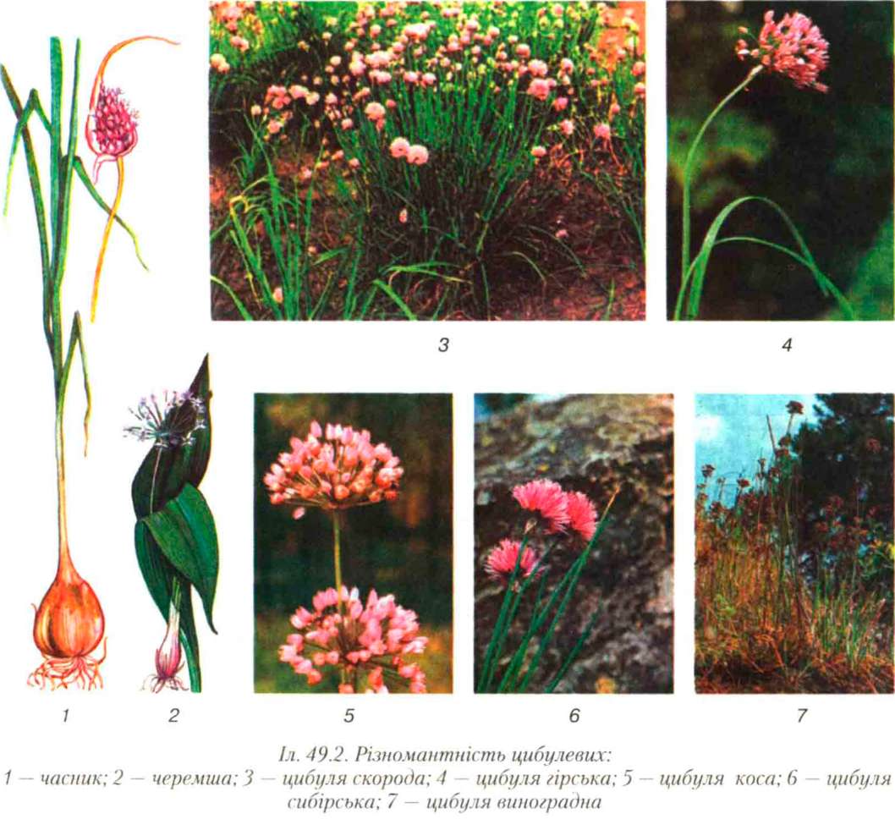

Slide 6
Злакові
Злакові мають порожнє всередині стебло — соломину, на якому чітко видно вузли та міжвузля. Листки лінійні, з паралельним жилкуванням, сидячі; у місці переходу листкової пластинки в піхву є язичок (плівчастий виріст). Щоб його роздивитися, треба листок відтягнути від стебла. Квітки мають тільки тичинки, яких звичайно гри. Маточка — з двома гілочками перистої приймочки. Квітки зібрані в суцвіття колоски, які утворюють або складні колоси, або волоті. Плід — зернівка.

Slide 7
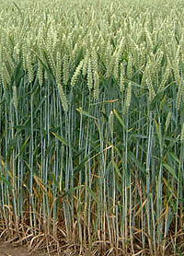
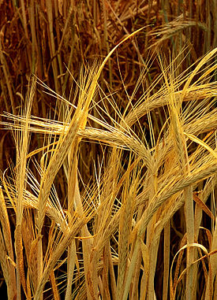
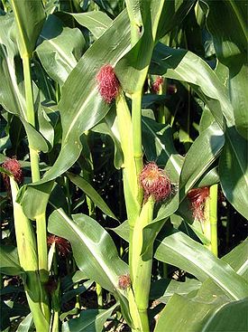
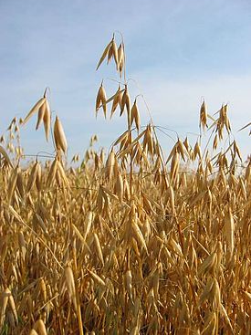
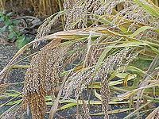

Slide 8
Осокові
Осокові мають переважно тригранні стебла без потовщень у вузлах, з лінійними, ланцетними або шиловидними листками, в яких піхви замкнуті і відсутній язичок. Листорозміщення чергове по трьох боках стебла. Краї листків гостро-шорсткі. Квітки в них або одностатеві, або двостатеві, зібрані в колоски, які в свою чергу сидять у волотистих, колосовидних або зонтиковидних суцвіттях. Квітки дрібні, непоказні, вітрозапильні. Оцвітина у квіток шестилиста, але частіше відсутня, а замість неї є одна або дві луски. Внутрішня луска, яка містить в собі зав'язь, у осок називається мішечком. Справжня; оцвітина іноді перетворюється в щетинки і волоски. Тичинок три, рідко дві. Маточка одна з трьома або двома нитковидними приймочками, що зрослися при основі. Запилення відбувається вітром перехресно, бо пиляки звичайно розкриваються лише І після того, як відсохнуть приймочки. Плід — горішок або сім'янкка

Slide 9
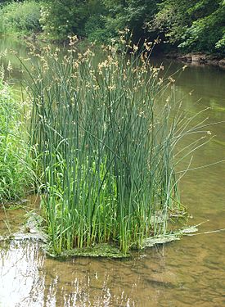
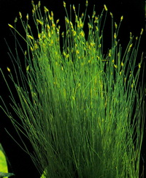
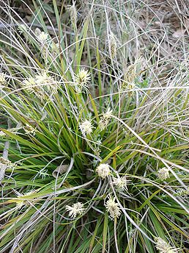
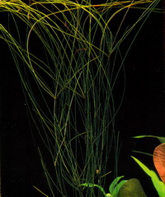

Slide 10
Орхідні
Орхідеї — багаторічні трав'янисті рослини з кореневими бульбами або з кореневищами (бульби використовують як лікарську сировину). Орхідеї епіфітні, ростуть у тропіках на деревах та інших рослинах. До них належать незелені сапрофіти, які ростуть на лісовому гумусі. Одні мають приємний запах кокоса, малини чи ванілі, інші ж — неприємний запах м'яса, яке псується.

Slide 11
